Slide 1
Отчетная презентация проекта повышения эффективности
Оптимизация процесса работы планово-экономического отдела в части хранения, поиска и использования актуальной документации
ДОКЛАДЧИК: Доронина Елена Викторовна Экономист ОРГАНИЗАЦИЯ: МУП "Электросервис"
2023

Slide 2
КАРТОЧКА ПРОЕКТА
1. Вовлеченные лица и рамки проекта
2. Обоснование выбора
Заказчики процесса: сотрудники планово-экономического отдела Периметр проекта: кабинет ПЭО Границы проекта: Возникновение потребности в предоставлении оригинала документа, предоставление документа Владелец процесса: Першина Светлана Станиславовна Начальник ПЭО Руководитель проекта: Доронина Елена Викторовна экономист 1 категории Команда проекта: Доронина Елена Викторовна; Мусихин Александр Витальевич; Першина Светлана Станиславовна; Пилюгин Виталий Олегович; Селезнева Елена Валерьевна ;
Описание проблемы: Трудности при поиске необходимых документов для работы и для предоставления информации заказчику, неверная эргономика рабочего пространства, захламленность помещения "Визуальный шум" Ключевой риск: потери рабочего времени, снижение производительности труда сотрудников, утеря документов, срыв сроков предоставления информации по запросам, негативное влияние на имидж компании
3. Цели и плановый эффект
4. Ключевые события проекта
Показатель | База | Цель
количество не найденных документов, шт | 3 | 0
время протекания процесса поиска документов, сек. | 350 | 150
Наименование | Начало | Окончание
Старт проекта | 29.06.2023
1. Диагностика и целевое состояние | 14.07.2023 | 11.08.2023
1.1. Разработка текущей карты процесса | 14.07.2023 | 23.07.2023
1.2. Сбор фактических данных | 29.06.2023 | 25.07.2023
1.3. Разработка целевой карты процесса | 28.07.2023 | 11.08.2023
1.4. Разработка плана мероприятий | 28.07.2023 | 11.08.2023
2. Реализация плана мероприятий по улучшению | 12.08.2023 | 11.09.2023
2.1. Совещание по защите подходов внедрения | 11.08.2023 | 11.08.2023
2.2. Внедрение мероприятий | 14.08.2023 | 11.09.2023
3. Анализ результатов и закрытие проекта | 21.08.2023 | 15.09.2023
3.1. Мониторинг достигнутых результатов | 21.08.2023 | 11.09.2023
3.2. Оформление карты достигнутого состояния процесса | 12.09.2023 | 12.09.2023
3.3. Разработка стандарта/норматива и тиражирование | 12.09.2023 | 13.09.2023
3.4. Закрытие проекта (отчет руководителю) | 13.09.2023 | 15.09.2023

Slide 3
КАРТА ТЕКУЩЕГО СОСТОЯНИЯ ПРОЦЕССА
Время протекания процесса: 350 с Проблемы: 1. Хранение неиспользуемых документов (неактуальные, с истекшим сроком хранения и т.д.) 2. Папки подписаны по-разному, некоторые не подписаны (визуально сложно найти) 3. Папки расположены хаотично в нескольких шкафах, которые расположены в разных местах кабинета 4. Часть документов расположена на стуле и на окне 5. Поиск чистой бумаги для копирования 6. Незнание оргтехники 7. Неизвестно местонахождение канцтоваров для скрепления (степлера и запасных скоб) 8. Трудности при поиске из-за лишнего запаса канцелярских товаров, находящихся в разных коробках
Вход
1
180 с
2
50 с
3
30 с
Сотрудник ПЭО
Сотрудник ПЭО
Сотрудник ПЭО
90 с
Возникла потребность в предоставлении документа
Поиск документа
Копирование или сканирование документа
Подбор и скрепление документов
НЕТ
1,2,3,4
НЕТ
5,6
НЕТ
7,8
Выход
Передача документа пользователю
Легенда:
2
2
Проблема
Решение
Возврат к предыдущему этапу
НЕТ
3 ч
Длительность по регламенту
Длительность по регламенту

Slide 4
СБОР ФАКТИЧЕСКИХ ДАННЫХ ПРОЦЕССА

Slide 5
АНАЛИЗ И РЕШЕНИЕ ПРОБЛЕМ
n/n | Проблема | Причина | Решение
1 | Хранение неиспользуемых документов (неактуальные, с истекшим сроком хранения и т.д.) | Накопление документов, подлежащих уничтожению, либо передаче в архив | Проведение сортировки, уничтожение неактуальных документов, сканирование, передача в архив (с применением метода 5S)
2 | Папки подписаны по-разному, некоторые не подписаны (визуально сложно найти) | Отсутствие стандарта оформления | Разработка единого стандарта оформления (шрифт, цвет, место хранения)
3 | Папки расположены хаотично в нескольких шкафах, которые расположены в разных местах кабинета | Неверная эргономика рабочего пространства | Перестановка мебели с учетом эргономики рабочего пространства
4 | Часть документов расположена на стуле и на окне | Неверная эргономика рабочего пространства | Освободить не предназначенные для хранения документов места
5 | Поиск чистой бумаги для копирования | Нет специально отведенного места для хранения бумаги | Определить места для хранения бумаги
6 | Незнание оргтехники | Незнание правил пользования различных моделей оргтехники | Разработать чек-лист по работе с данной моделью МФУ
7 | Неизвестно местонахождение канцтоваров для скрепления (степлера и запасных скоб) | Отсутствие визуализации местонахождения | Визуализировать местонахождение товаров для скрепления
8 | Трудности при поиске из-за лишнего запаса канцелярских товаров, находящихся в разных коробках | Излишки запасов | Передать излишки канцелярских товаров на склад

Slide 6
КАРТА ЦЕЛЕВОГО СОСТОЯНИЯ ПРОЦЕССА
Время протекания процесса: 150 с Предлагаемые решения: 1. Проведение сортировки, уничтожение неактуальных документов, сканирование, передача в архив (с применением метода 5S) 2. Разработка единого стиля оформления папок (шрифт, цвет, место хранения) 3. Перестановка мебели с учетом эргономики рабочего пространства 4. Освободить не предназначенные для хранения документов места 5. Определить места для хранения бумаги 6. Разработать чек-лист по работе с данной моделью МФУ 7. Визуализировать местонахождение товаров для скрепления 8. Передать излишки канцелярских товаров на склад
Вход
1
30 с
2
20 с
3
10 с
Сотрудник ПЭО
Сотрудник ПЭО
Сотрудник ПЭО
90 с
Возникла потребность в предоставлении документа
Поиск документа
Копирование или сканирование документа
Подбор и скрепление документов
НЕТ
1,2,3,4
НЕТ
5,6
НЕТ
7,8
Выход
Передача документа пользователю
Легенда:
2
2
Проблема
Решение
Возврат к предыдущему этапу
НЕТ
3 ч
Длительность по регламенту
Длительность по регламенту

Slide 7
ПЛАН МЕРОПРИЯТИЙ
пп | Задача, Ответственный | План | Факт | Замечания | Статус
1 | Проведение сортировки, уничтожение неактуальных документов, сканирование, передача в архив. (Ответственный: Доронина Елена Викторовна) | 03.07.2023 | 03.07.2023 |  | ●
2 | Освобождение не предназначенных для хранения документов мест (Ответственный: Доронина Елена Викторовна) | 03.07.2023 | 03.07.2023 |  | ●
3 | Перестановка мебели с учетом эргономики рабочего пространства (Ответственный: Доронина Елена Викторовна) | 07.07.2023 | 07.07.2023 |  | ●
4 | Разработка единого стиля оформления папок (шрифт, цвет, место хранения) (Ответственный: Селезнева Елена Валерьевна ) | 07.08.2023 | 07.08.2023 |  | ●
5 | Определение места для хранения бумаги (Ответственный: Першина Светлана Станиславовна) | 16.08.2023 | 16.08.2023 |  | ●
6 | Визуализация местонахождения товаров для скрепления (Ответственный: Першина Светлана Станиславовна) | 16.08.2023 | 16.08.2023 |  | ●
7 | Передача излишков канцелярских товаров на склад (Ответственный: Першина Светлана Станиславовна) | 16.08.2023 | 10.08.2023 |  | ●
8 | Разработка чек-листа по работе с данной моделью МФУ (Ответственный: Мусихин Александр Витальевич) | 23.08.2023 | 23.08.2023 |  | ●

Slide 8
МОНИТОРИНГ ДОСТИГНУТЫХ РЕЗУЛЬТАТОВ

Slide 9
КАРТА ДОСТИГНУТОГО СОСТОЯНИЯ ПРОЦЕССА
Время протекания процесса: 150 с Решения:
Вход
1
30 с
2
20 с
3
10 с
Сотрудник ПЭО
Сотрудник ПЭО
Сотрудник ПЭО
90 с
Возникла потребность в предоставлении документа
Поиск документа
Копирование или сканирование документа
Подбор и скрепление документов
НЕТ
1,2,3,4
НЕТ
5,6
НЕТ
7,8
Выход
Передача документа пользователю
Легенда:
2
2
Проблема
Решение
Возврат к предыдущему этапу
НЕТ
3 ч
Длительность по регламенту
Длительность по регламенту

Slide 10
РЕЗУЛЬТАТЫ ПРОЕКТА
пп | Показатель | База | Цель | Факт | Комментарий
1 | количество не найденных документов, шт | 3 | 0 | 0
2 | время протекания процесса поиска документов, сек. | 350 | 150 | 150
Решение: Закрыть проект Комментарии к решению:

Slide 11
ПРИЛОЖЕНИЯ
ПРИЛОЖЕНИЯ

Slide 12
ПРИЛОЖЕНИЯ - КОМАНДА ПРОЕКТА
ВЛАДЕЛЕЦ ПРОЦЕССА
РУКОВОДИТЕЛЬ ПРОЕКТА
Першина Светлана Станиславовна Начальник ПЭО
Доронина Елена Викторовна экономист 1 категории
КОМАНДА ПРОЕКТА
Доронина Елена Викторовна экономист
Мусихин Александр Витальевич ведущий инженер АСУ
Першина Светлана Станиславовна начальник ПЭО
Пилюгин Виталий Олегович инженер АСУ
Селезнева Елена Валерьевна ведущий экономист

Slide 13
ПРИЛОЖЕНИЯ - ЭФФЕКТ ОТ МЕРОПРИЯТИЙ
n/n | Наименование мероприятия | Эффект от мероприятия
1 | Проведение сортировки, уничтожение неактуальных документов, сканирование, передача в архив. | Уменьшилось количество папок с документами на 48 шт.
2 | Перестановка мебели с учетом эргономики рабочего пространства | Создано эффективное и безопасное рабочее место
3 | Наведение порядка в тумбочках | Экономия и удобство рабочей зоны
4 | Определение месторасположения оргтехники и товаров для скрепления и места для хранения чистой бумаги | Сократилось время на копирование и скрепление документа на 50 секунд
5 | Разработка единого стиля оформления папок | Визуально легко найти папку с нужным документом. Время на поиск сократилось на 150 секунд.

Slide 14
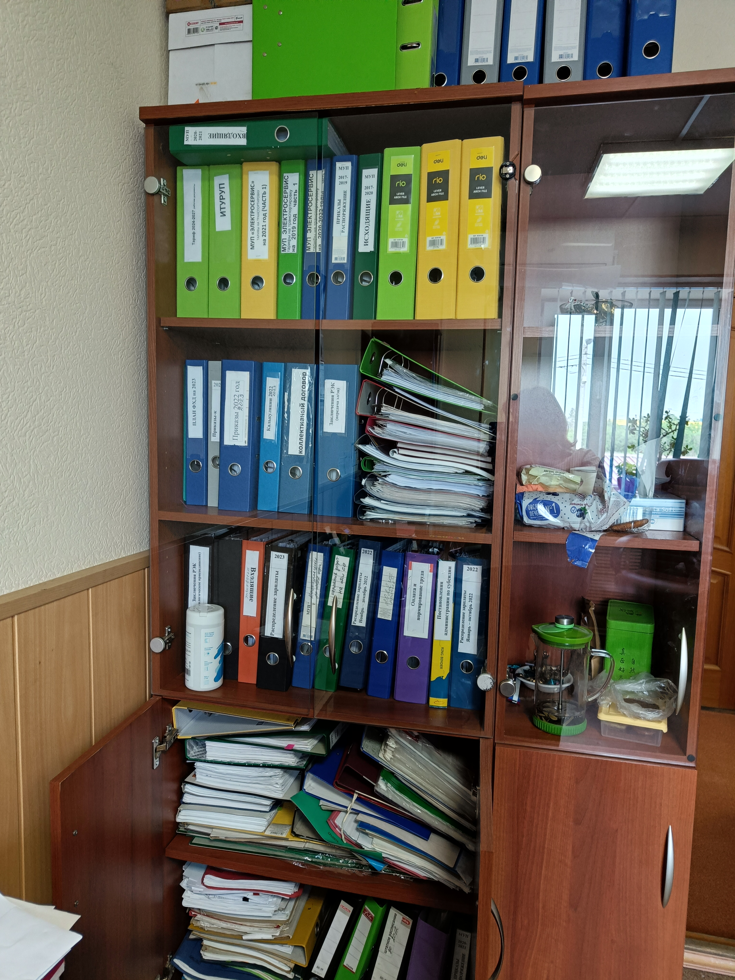
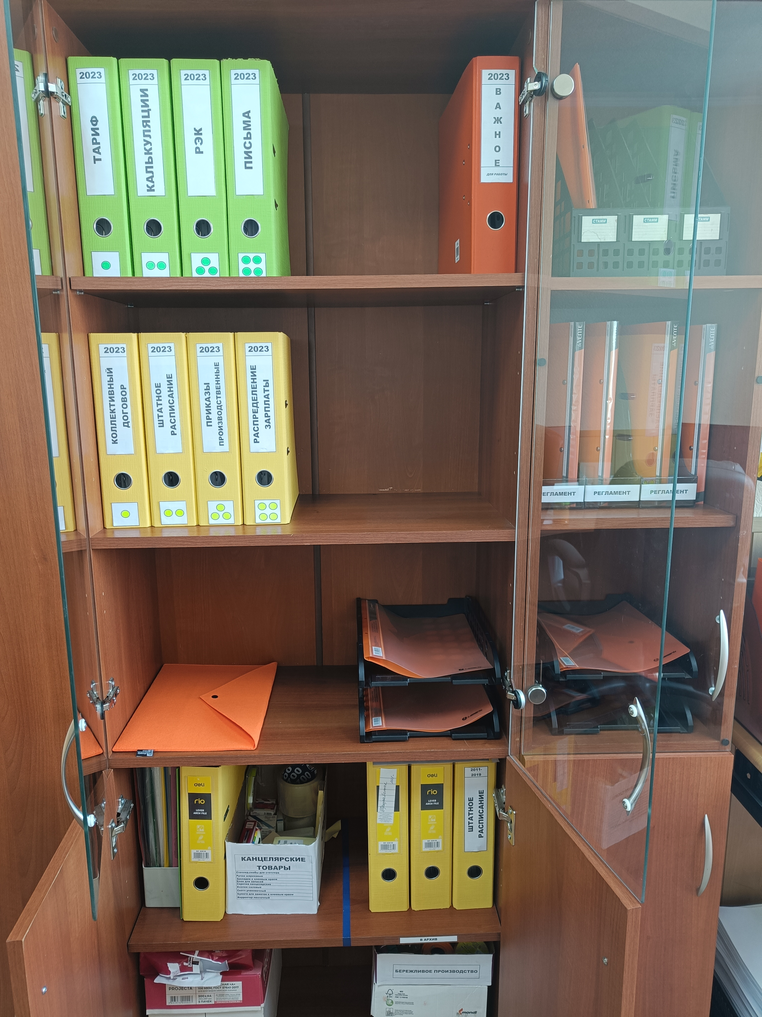
ПРИЛОЖЕНИЯ - ЭФФЕКТ ОТ ВНЕДРЕНИЯ 1 / 5
Наименование мероприятия: Проведение сортировки, уничтожение неактуальных документов, сканирование, передача в архив. Эффект от мероприятия: Уменьшилось количество папок с документами на 48 шт.
БЫЛО:
СТАЛО:

Slide 15
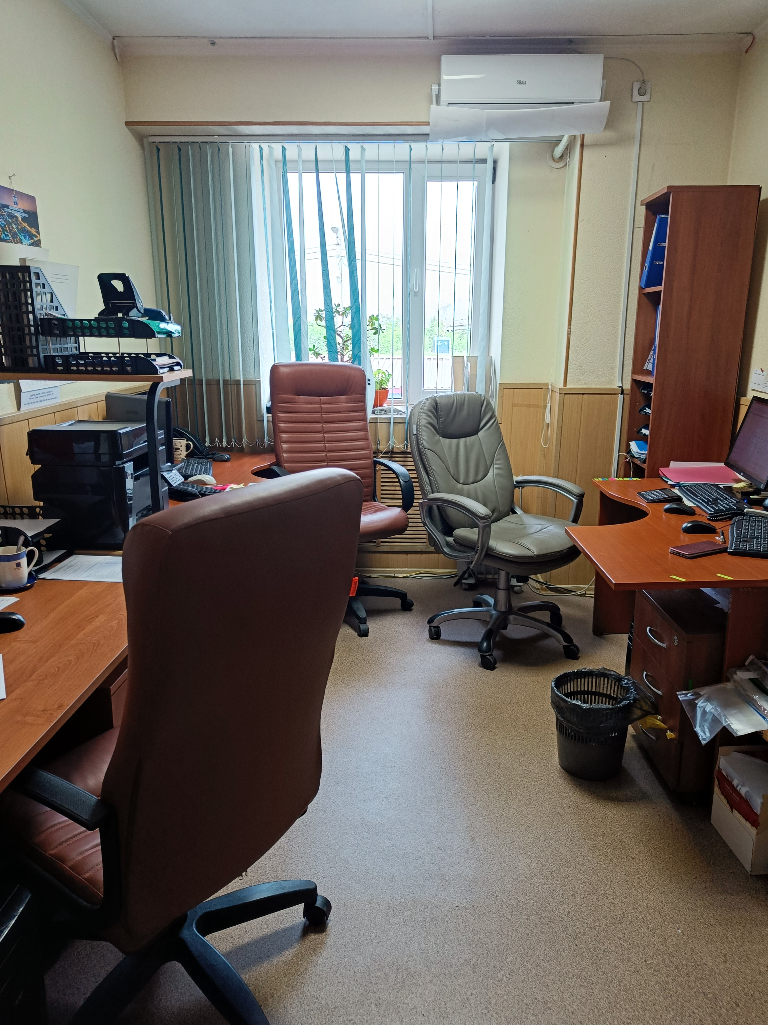
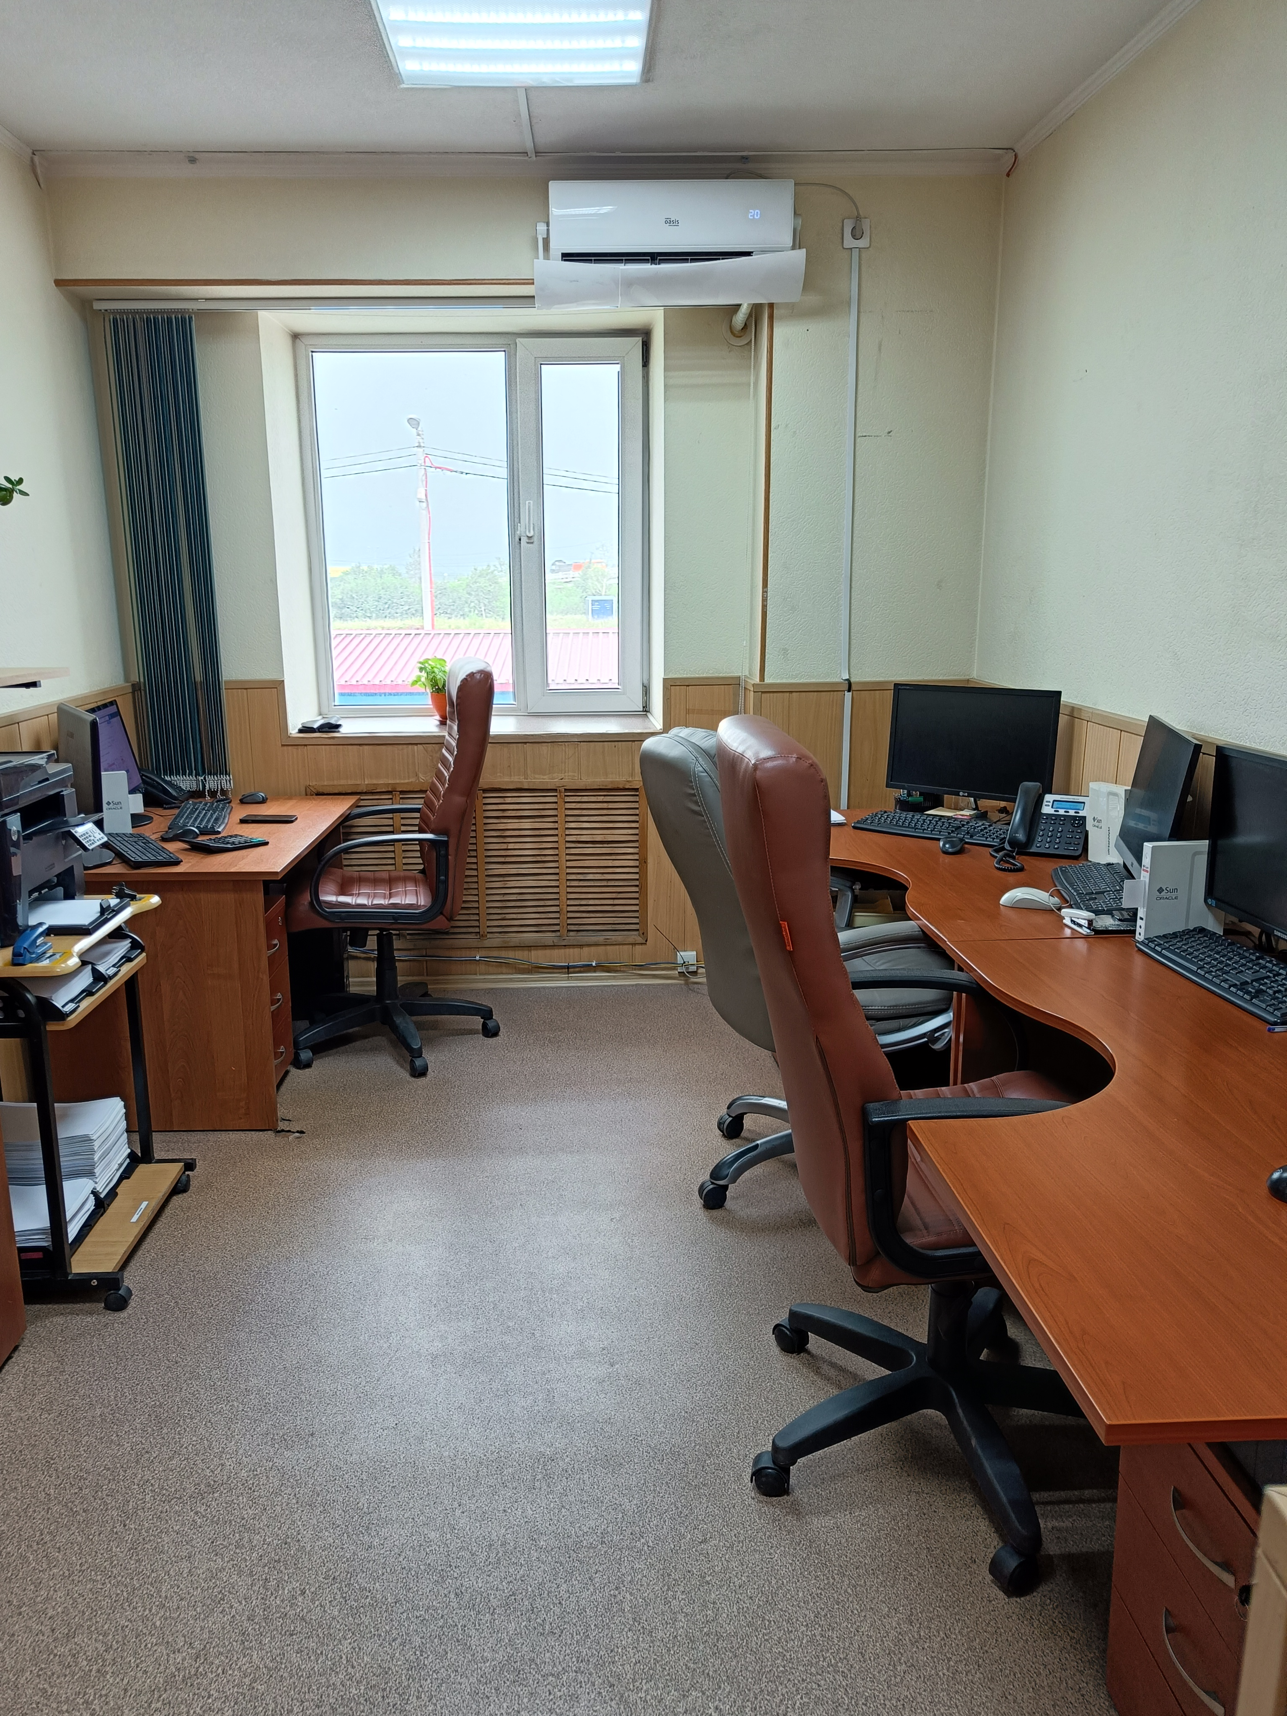
ПРИЛОЖЕНИЯ - ЭФФЕКТ ОТ ВНЕДРЕНИЯ 2 / 5
Наименование мероприятия: Перестановка мебели с учетом эргономики рабочего пространства Эффект от мероприятия: Создано эффективное и безопасное рабочее место
БЫЛО:
СТАЛО:

Slide 16
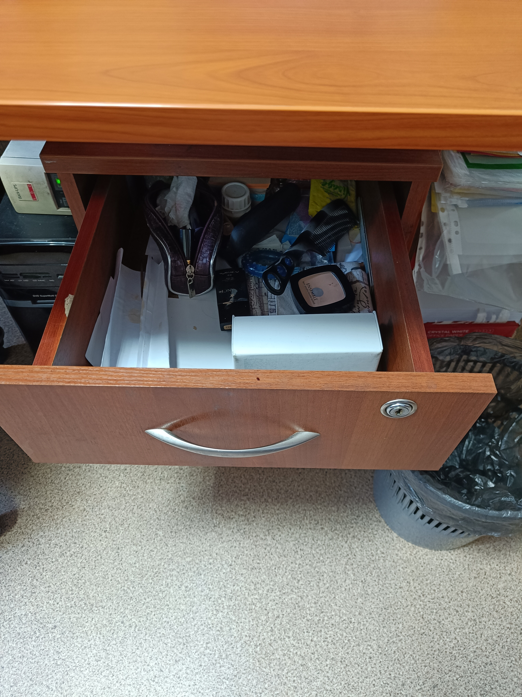
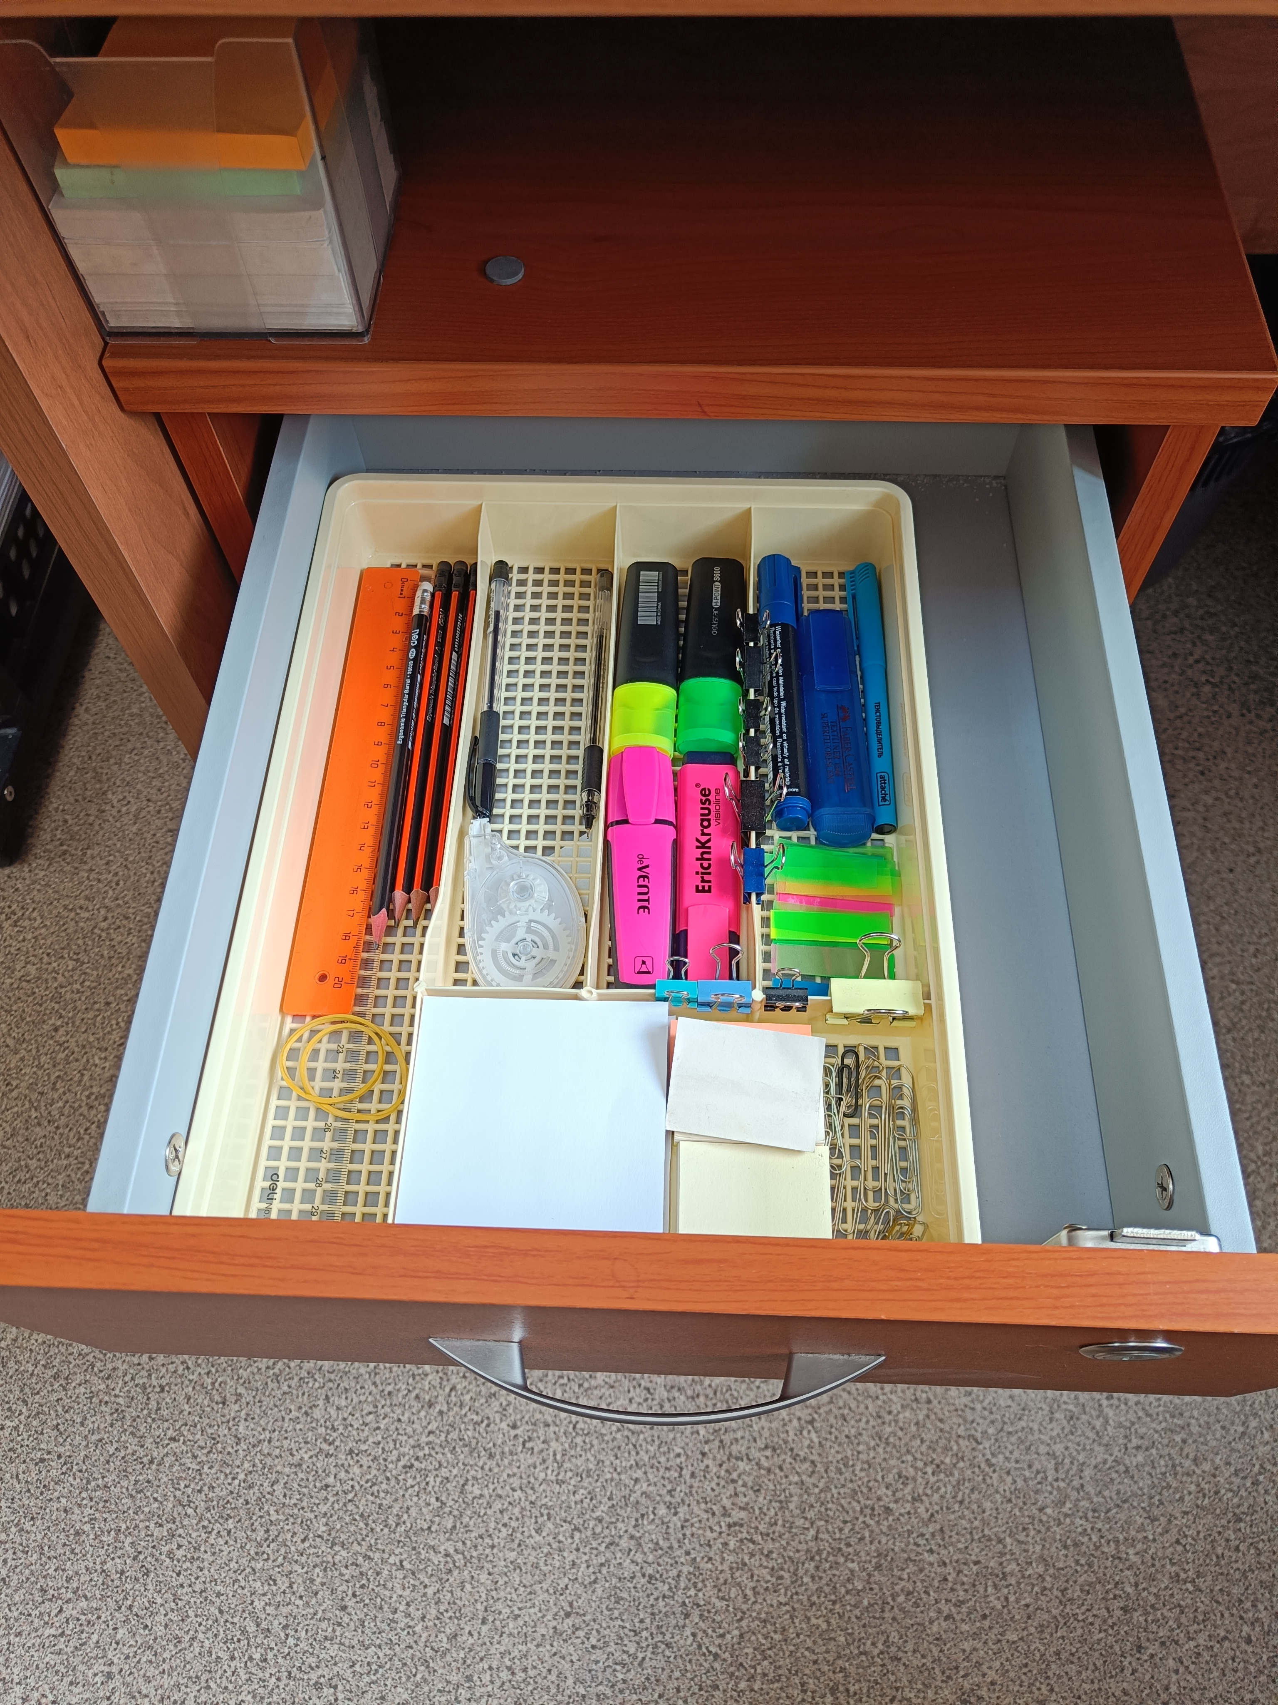
ПРИЛОЖЕНИЯ - ЭФФЕКТ ОТ ВНЕДРЕНИЯ 3 / 5
Наименование мероприятия: Наведение порядка в тумбочках Эффект от мероприятия: Экономия и удобство рабочей зоны
БЫЛО:
СТАЛО:

Slide 17
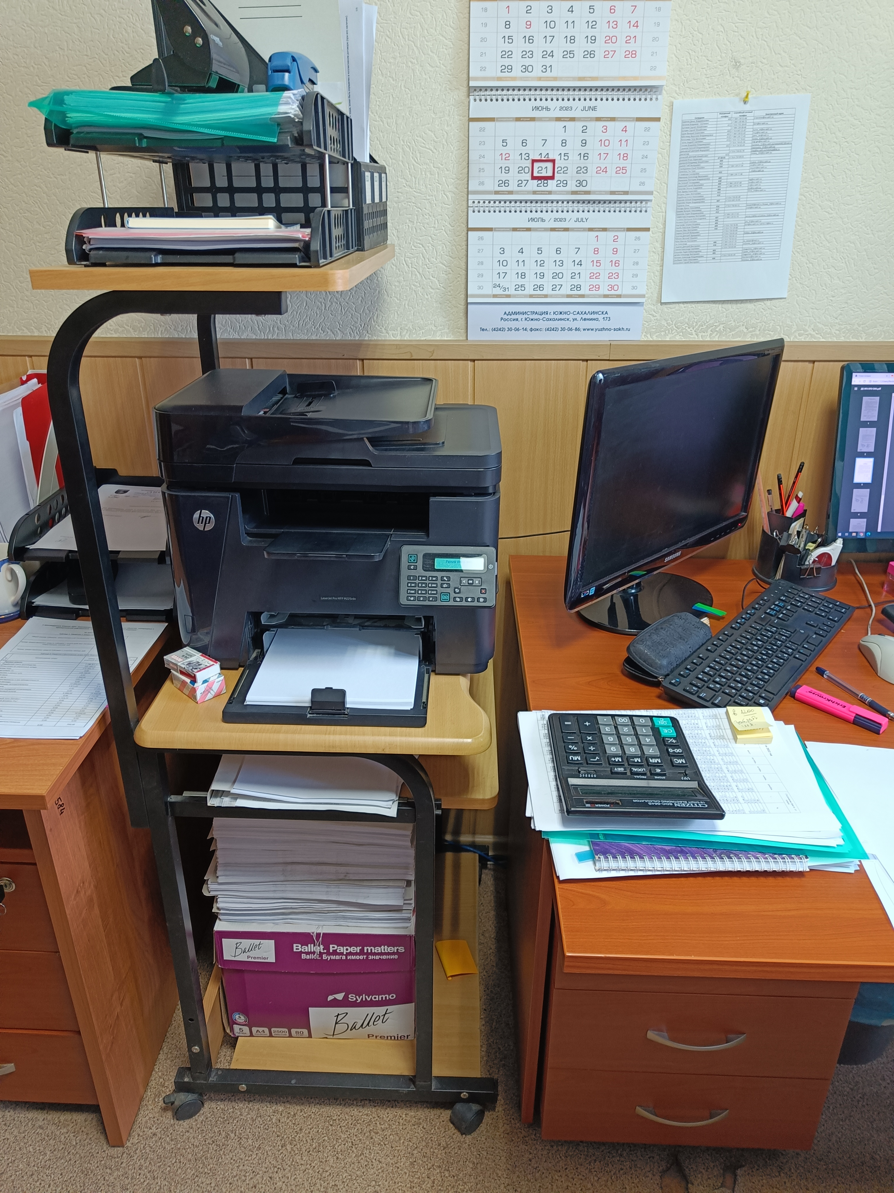
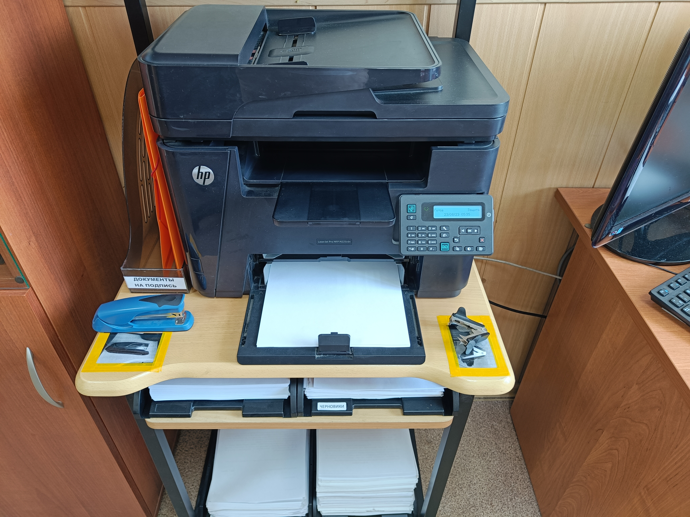
ПРИЛОЖЕНИЯ - ЭФФЕКТ ОТ ВНЕДРЕНИЯ 4 / 5
Наименование мероприятия: Определение месторасположения оргтехники и товаров для скрепления и места для хранения чистой бумаги Эффект от мероприятия: Сократилось время на копирование и скрепление документа на 50 секунд
БЫЛО:
СТАЛО:

Slide 18
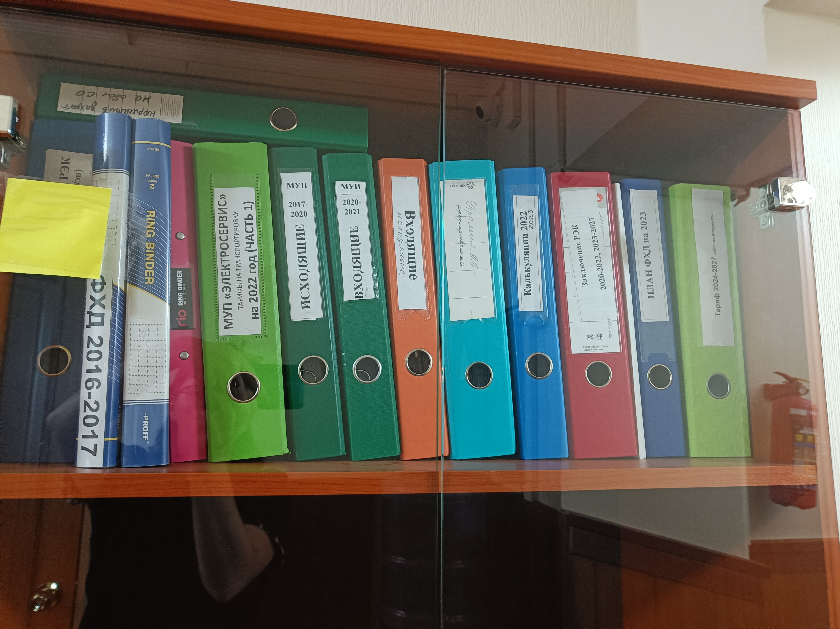
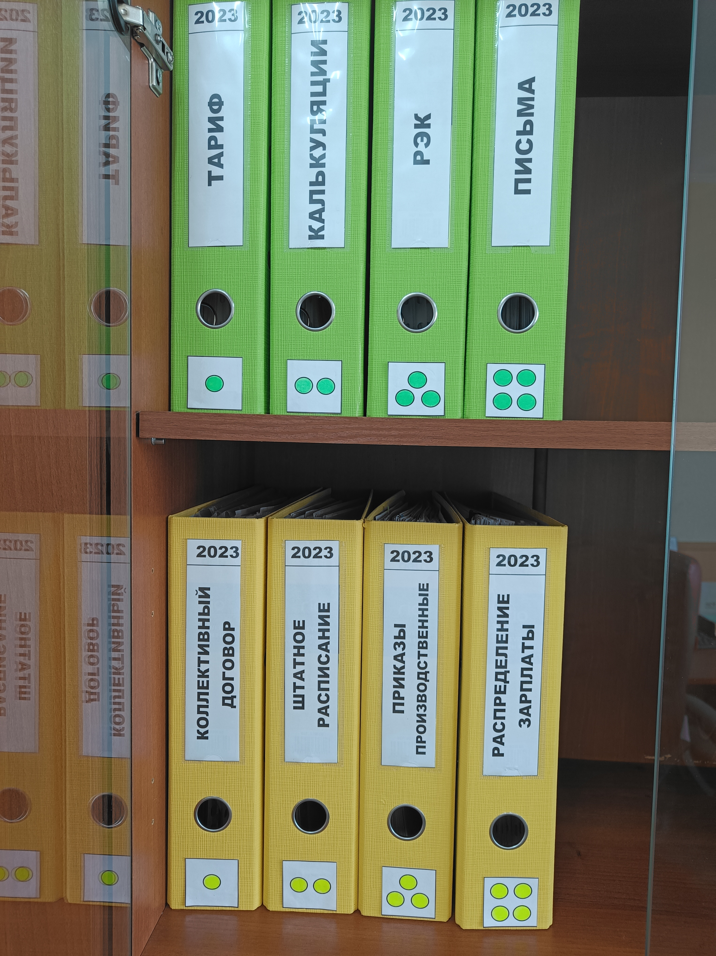
ПРИЛОЖЕНИЯ - ЭФФЕКТ ОТ ВНЕДРЕНИЯ 5 / 5
Наименование мероприятия: Разработка единого стиля оформления папок Эффект от мероприятия: Визуально легко найти папку с нужным документом. Время на поиск сократилось на 150 секунд.
БЫЛО:
СТАЛО:

Slide 19
Спасибо за внимание.

